Slide 1
ОРГАНИЗАЦИЯ ЭКОЛОГИЧЕСКОГО ВОСПИТАНИЯ В ДОУ
В СООТВЕТСТВИИ С ФГОС
Савкина Надежда Алексеевна

Slide 2
Как у маленького деревца, еле поднявшегося над землей, заботливый садовник укрепляет корень, от мощности, которого зависит жизнь растения на протяжении нескольких десятилетий, так и воспитатель должен заботиться о воспитании у своих детей чувств безграничной любви к Родине. Воспитание этих качеств начинается с того времени, когда ребенок начинает видеть, познавать, оценивать окружающий мир.
В.А. Сухомлинский

Slide 3
Под экологическим воспитанием понимается формирование у широких слоев населения высокой экологической культуры всех видов деятельности, связанных с познанием, освоением, преобразованием природы. Знать о природе мало – стыдно, а не знать совсем просто невозможно. Экологическая грамотность, бережное отношение к природе стали залогом выживания человека на нашей планете.

Slide 4
Дошкольный возраст – это первый этап
в развитии экологической культуры человека.
В этом возрасте ребенок начинает выделять себя из окружающей среды, развивается эмоционально-ценностное отношение к окружающему, формируется основа нравственно-экологических позиций.

Slide 5
Основная цель экологического воспитания научить ребёнка развивать свои знания законов живой природы, понимание сущности взаимоотношений живых организмов с окружающей средой и формирование умений управлять физическим и психическим состоянием.
Задачи экологического воспитания в детском саду:
-углубить и расширить экологические знания;
-привить начальные навыки и умения: поведенческие, познавательные, преобразовательные;
-развить познавательную, творческую,
коммуникативную активность детей в
ходе экологической деятельности;
-воспитать чувства бережного отношения
к природе.

Slide 6
В основе нашей работы лежат следующие принципы:
Системность
Ориентация на возраст ребенка
Интеграция
Преемственность взаимодействия с ребенком в условиях ДОУ и семьи

Slide 7
ФОРМЫ РАБОТЫ
с детьми
Экологические праздники, досуги
Экскурсии в природу
Чтение литературы, загадок, пословиц, поговорок
Дидактические, сюжетно-ролевые и подвижные игры
Оформление группы и участка
Проектная деятельность
Познавательные занятия в Оранжерее
Трудовая деятельность

Slide 8
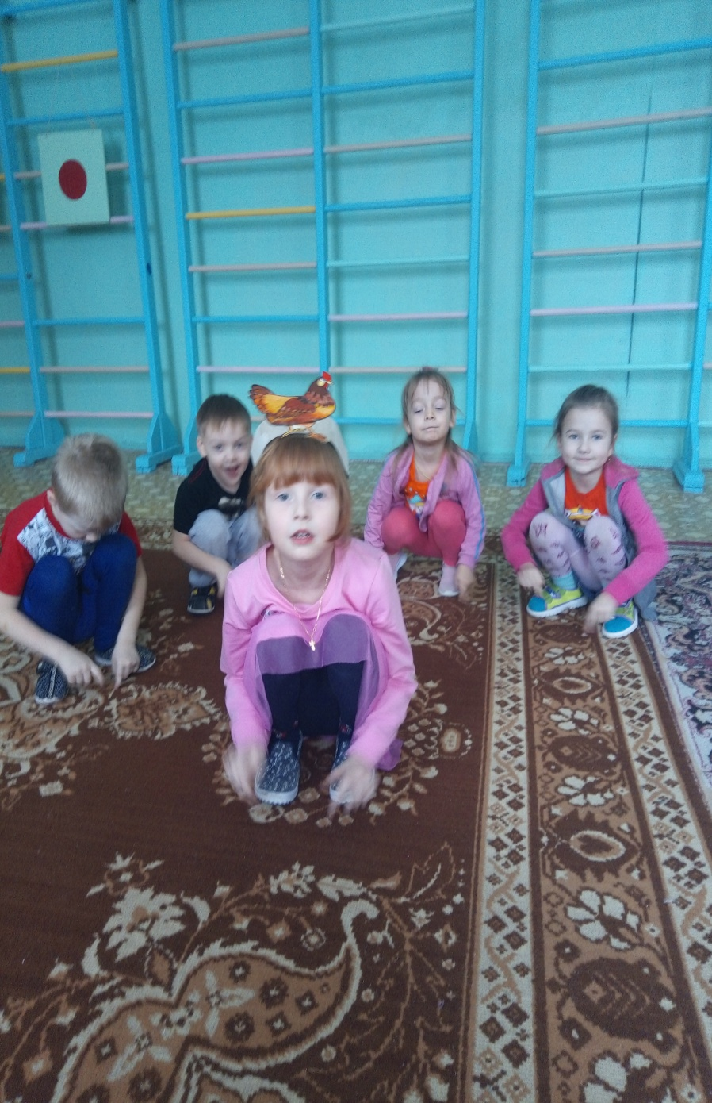
Экологические праздники, досуги

Slide 9
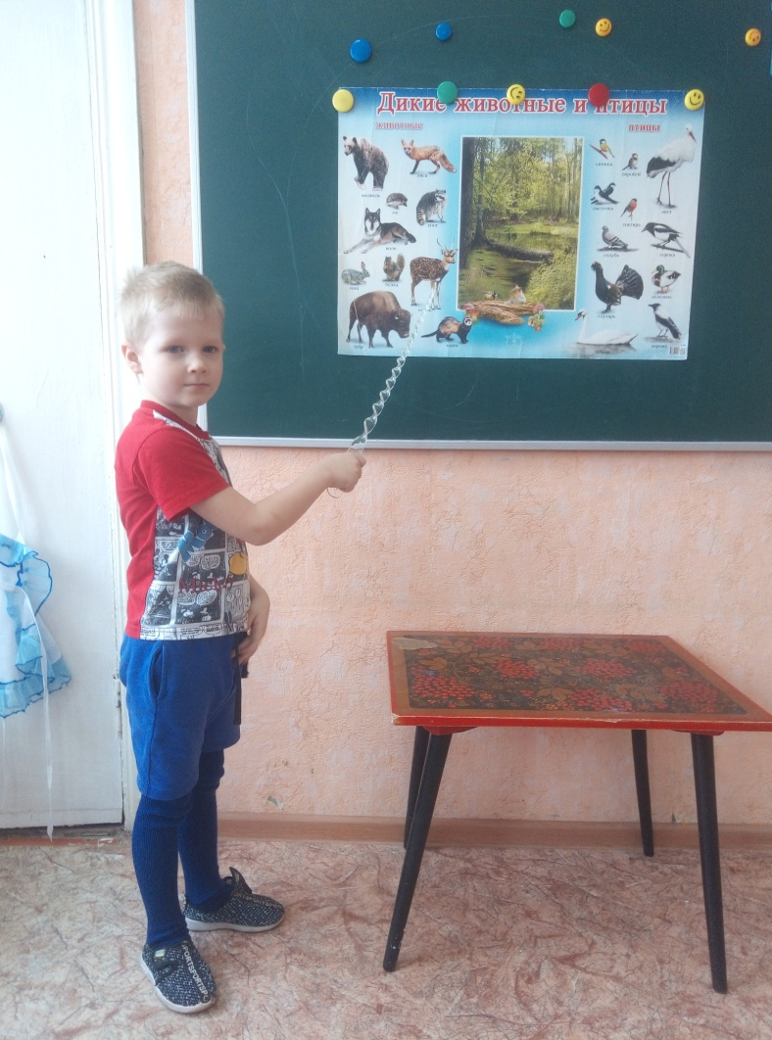
Чтение литературы, загадок, пословиц, поговорок.
Рассматривание иллюстраций

Slide 10
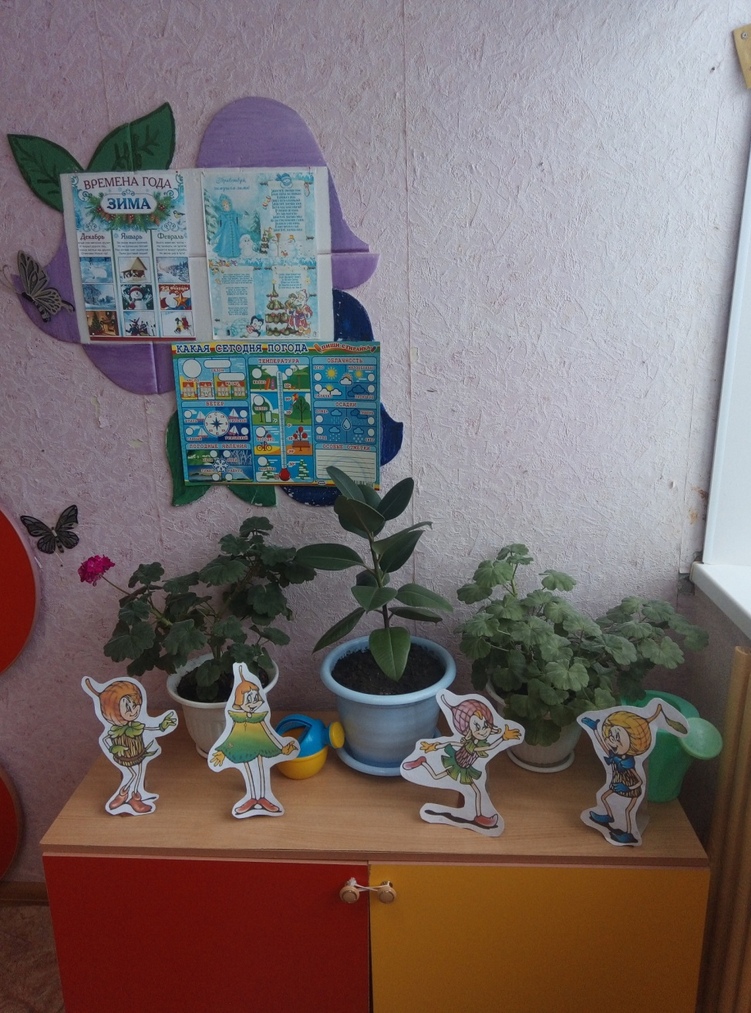
Оформление группы и участка

Slide 11
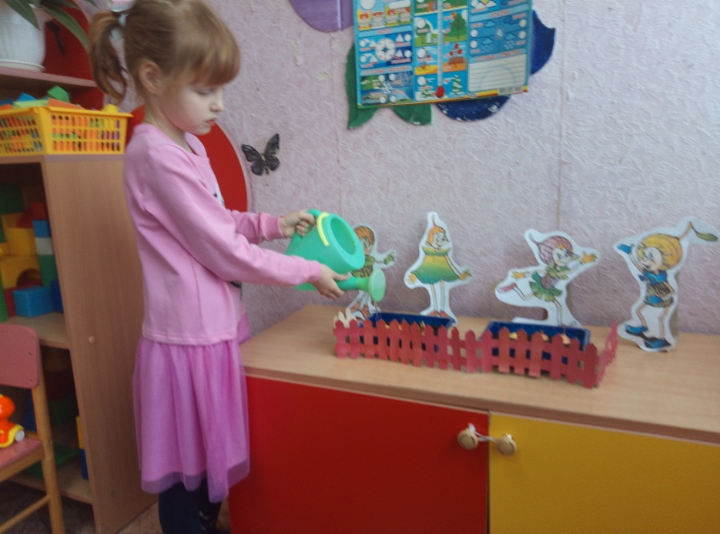
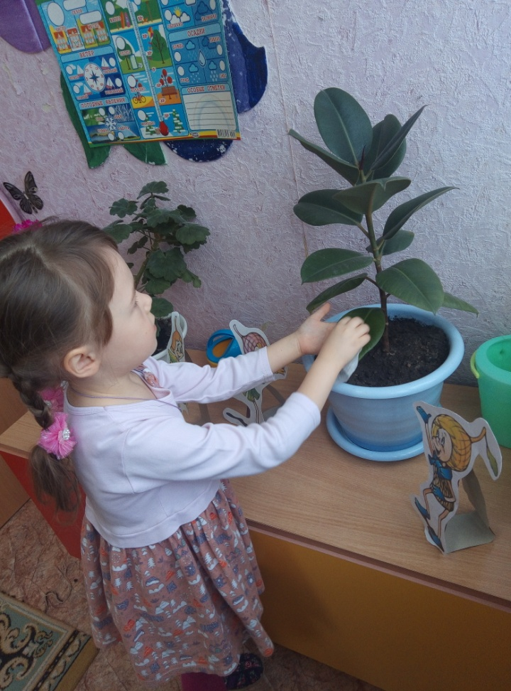
Трудовая деятельность

Slide 12
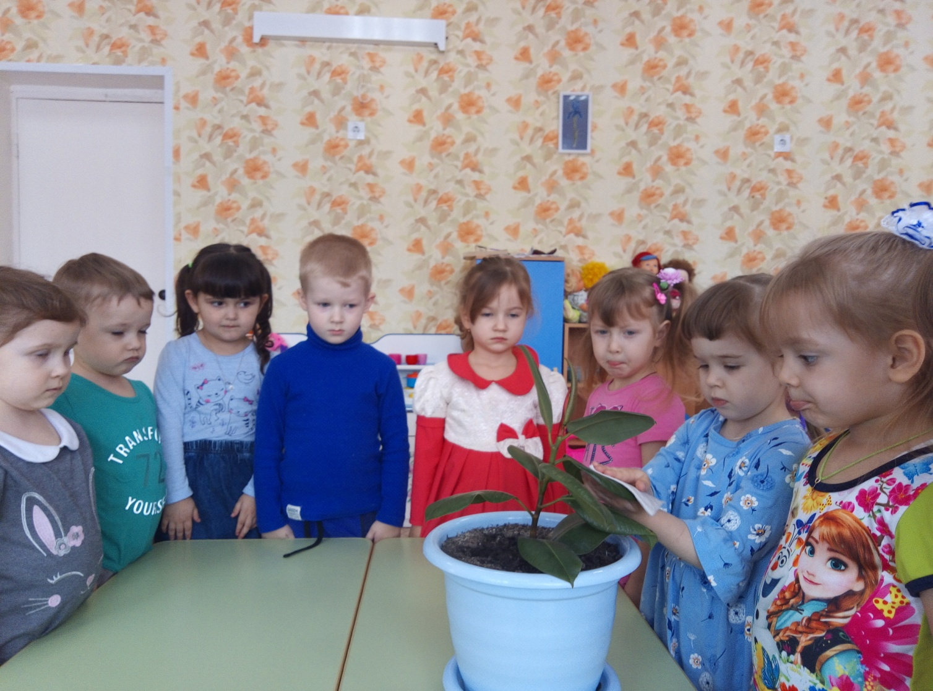
Познавательные занятия в оранжерее

Slide 13
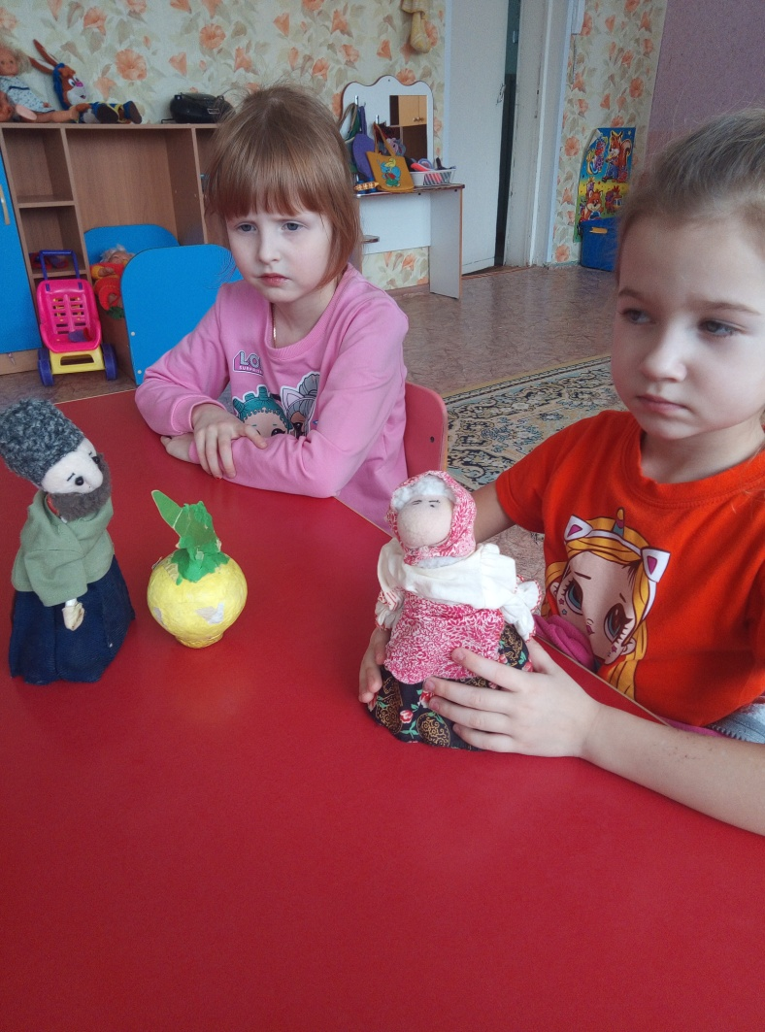
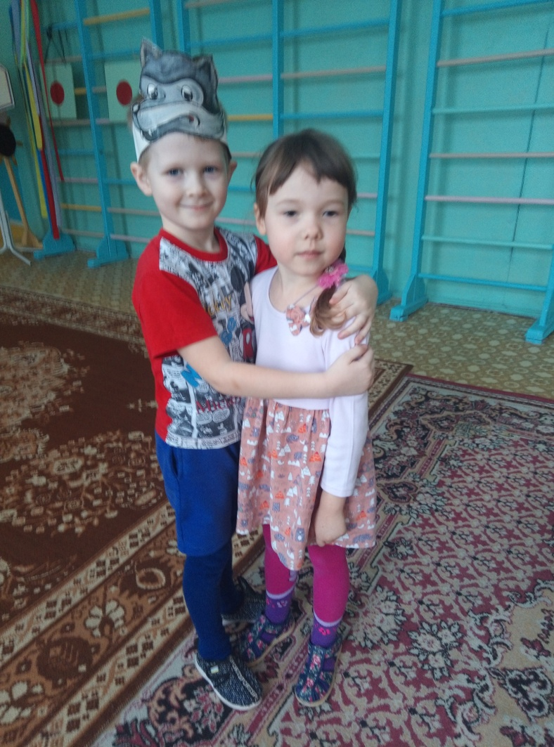
Дидактические, сюжетно-ролевые и подвижные игры

Slide 14
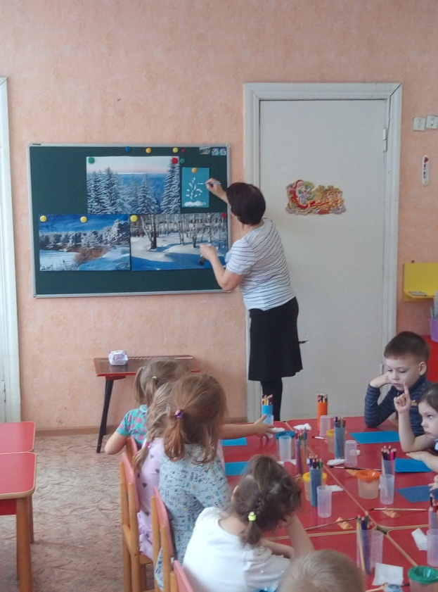
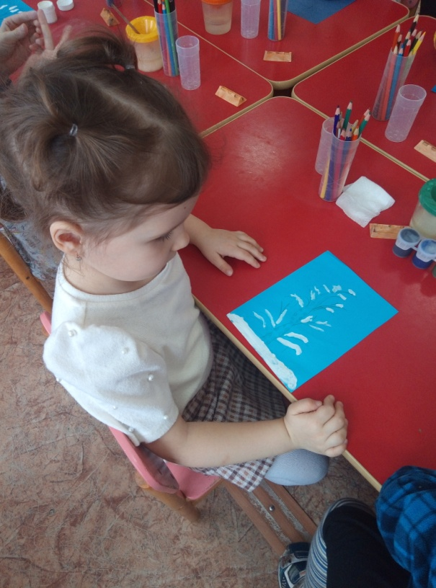
Проектная деятельность
В 2021– 2022 году был реализован экологический
проект «Зимушка-Зима».

Slide 15
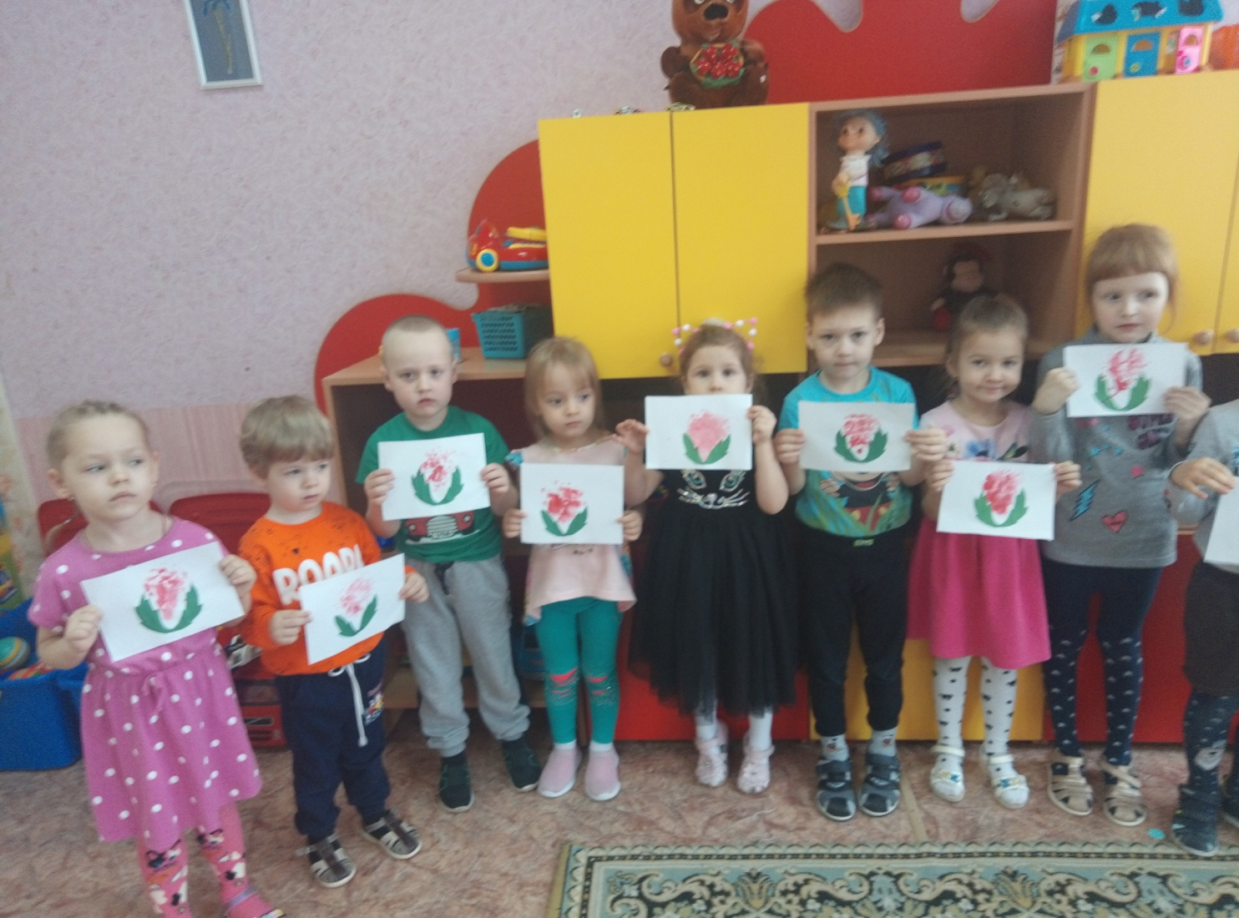
И вся эта деятельность в итоге превращается в творческие работы

Slide 16
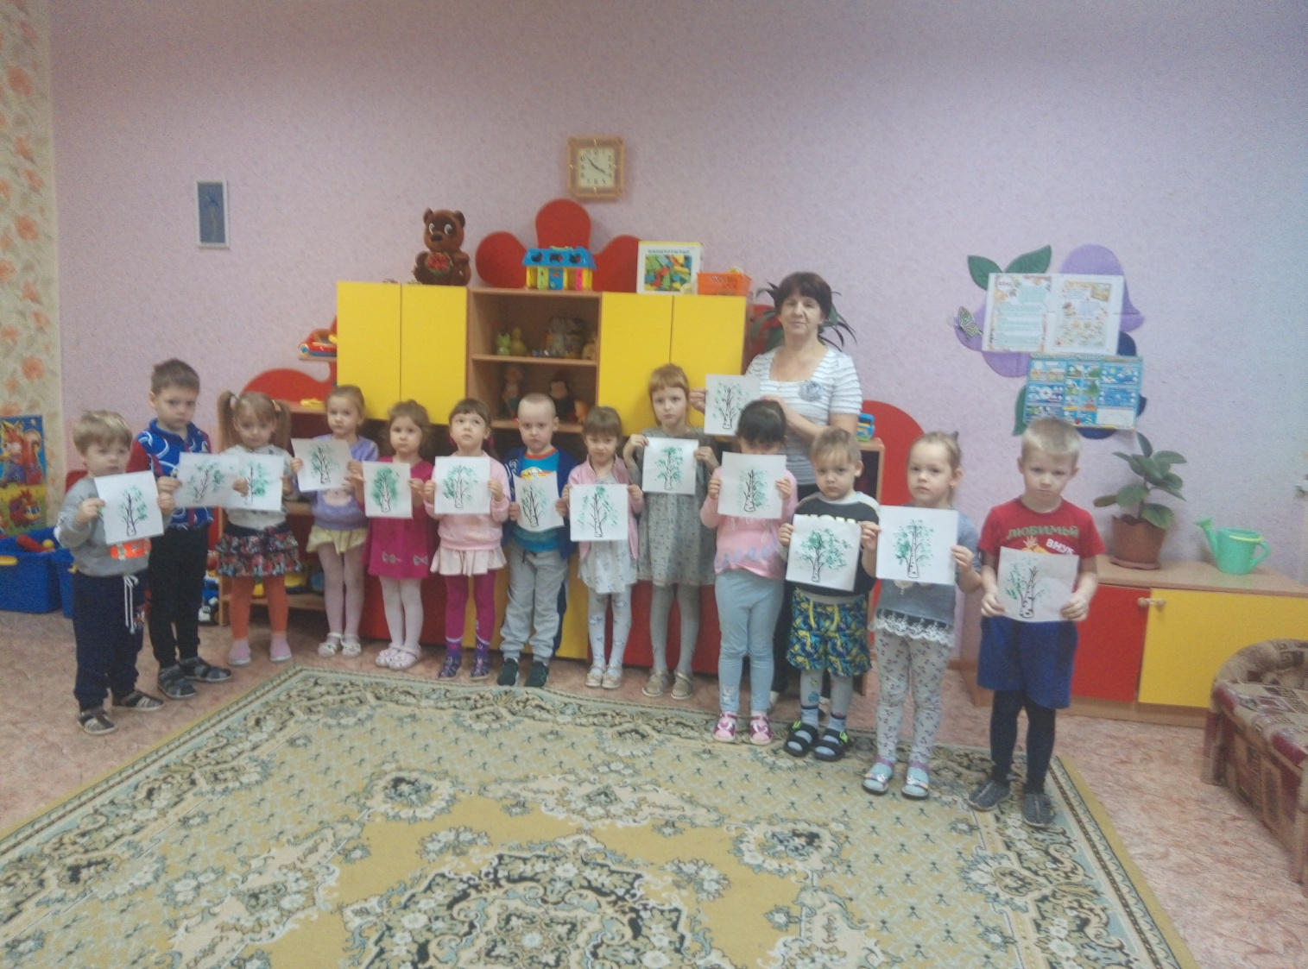
И вся эта деятельность в итоге превращается в творческие работы

Slide 17
ФОРМЫ РАБОТЫ С РОДИТЕЛЯМИ
Родительские собрания;
Консультации;
Опросы, анкетирование;
Семейные праздники и досуги;
Реализация экологических проектов;
Экологические информационные стенды.

Slide 18
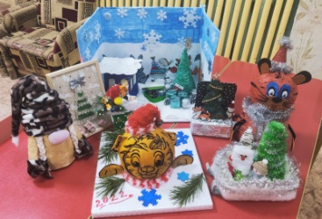
Выставки семейного творчества

Slide 19
ВЫВОД
В результате проводимой работы были получены положительные результаты:
– у детей сформированы первоначальные основы экологической культуры;
–по результатам мониторинга видна положительная динамика;
– у детей сформировано осознанно правильное отношение к объектам и явлениям природы, экологическое мышление;
– дети учатся практическим действиям по охране природы;
– развивается познавательная активность, умственные способности детей, которые проявляются в умении экспериментировать, анализировать, делать выводы;
– у детей появилось желание общаться с природой и отражать свои впечатления через различные виды деятельности.

Slide 20
Планирование работы на будущее:
Продолжить поиск новых источников и новых технологий по экологическому воспитанию.

Slide 21
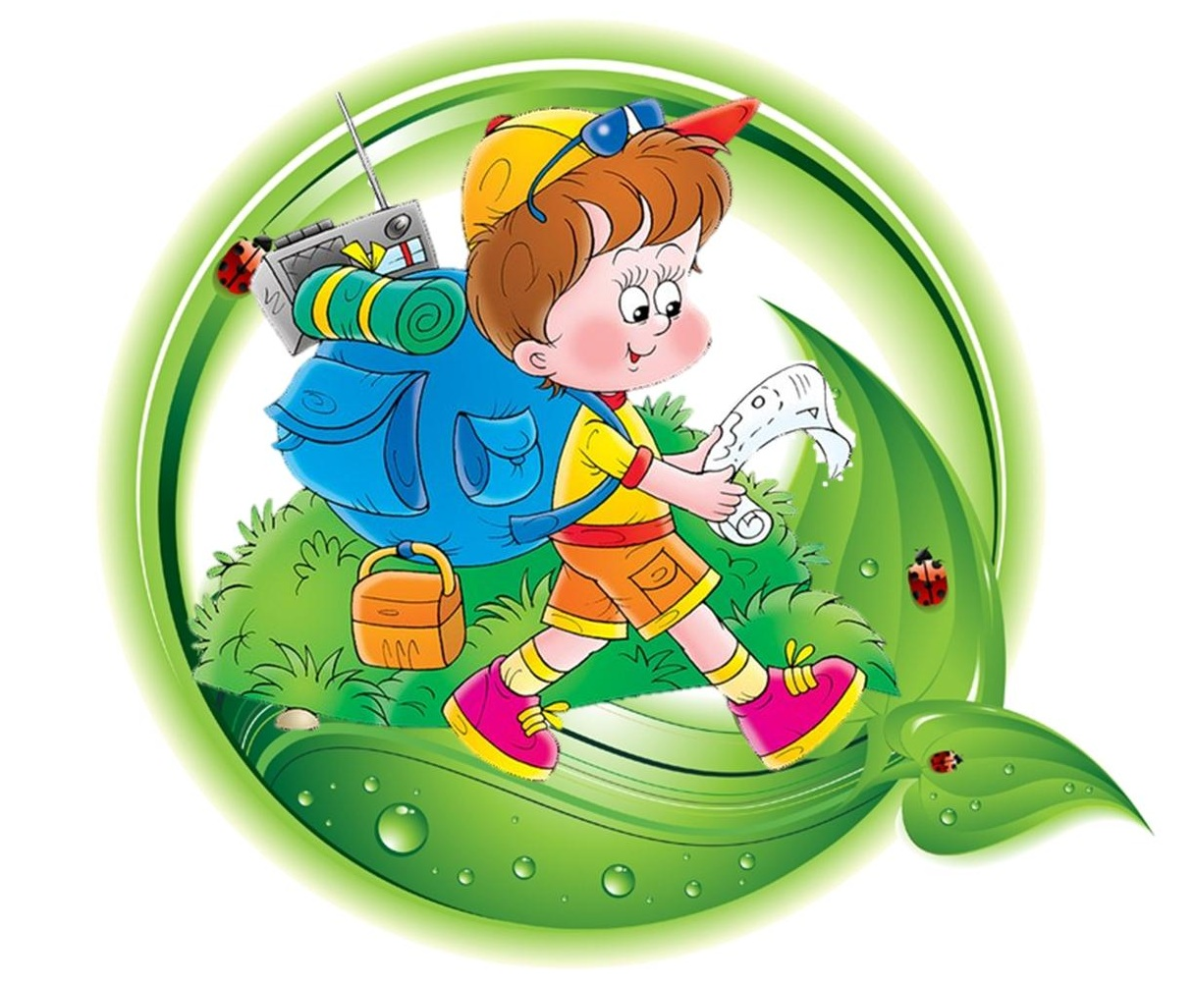
СПАСИБО ЗА ВНИМАНИЕ!

